Slide 1


BUDŻET OBYWATELSKI W TORUNIU NA ROK 2022
Wyniki głosowania
4 listopada 2021

Slide 2


Budżet obywatelski w Toruniu 2022. Pieniądze.
PULA na rok 2022 | 7 220 000
pule lokalne (13) | 5 054 000
pula ogólnomiejska | 2 166 000

Slide 3
Budżet obywatelski w Toruniu 2022. Pule lokalne.
Pule lokalne

Slide 4
Budżet obywatelski w Toruniu 2022. Projekty.
150
projektów do głosowania
111
na listach lokalnych
39
na liście ogólnomiejskiej

Slide 5
Budżet obywatelski w Toruniu 2022. Projekty.
LICZBA
WYBRANYCH PROJEKTÓW
52

Slide 6
Budżet obywatelski w Toruniu 2022. Projekty.

Slide 7
Budżet obywatelski w Toruniu 2022. Projekty wybrane - tematyka.

Slide 8
Budżet obywatelski w Toruniu. Liczba wybranych projektów w edycjach 2014-2022.
498 zadań

Slide 9
Budżet obywatelski w Toruniu. Liczba projektów / kwota łączna / średnia wartość.
Liczba projektów
Średnia wartość projektów w zł
Kwota łączna w mln zł

Slide 10
Budżet obywatelski w Toruniu 2022. Głosowanie.
8 803
Głosujący
15 392
Złożone karty
34 405
Oddane głosy ważne

Slide 11
Budżet obywatelski w Toruniu 2022. Głosowanie.

Slide 12
Budżet obywatelski w Toruniu 2022. Głosowanie.
Głosy ważne i głosy nieważne
Bez wpływu
na wynik głosowania

Slide 13
Budżet obywatelski w Toruniu 2022. Udział grup wiekowych w głosowaniu.

Slide 14
Budżet obywatelski w Toruniu 2022. Wybrane projekty, Bydgoskie.
B0536 - Nowe życie fontanny przed Wydziałem Matematyki i Informatyki
B0540 - Rewitalizacja Miejsca Grillowego przy Martówce
B0532 - uwalniamybydgoskie.pl
B0531 - Rekultywacja zieleni wzdłuż Bydgoskiej oraz Chopina
B0543 - Rododendrony i azalie w Parku Miejskimi
B0542 - Wymiana zniszczonej nawierzchni chodnika ogólnodostępnego

Slide 15
Budżet obywatelski w Toruniu 2022. Wybrane projekty, Chełmińskie.
CH0513 - Zielone ławeczki przy SP5
CH0491 - Dość monotonii! Twórzmy roślinne dywany rozweselające betonowe
otoczenie
CH0515 - Mini siłownia zewnętrzna na Cyplu (na końcu ulicy Osiedlowej)
CH0506 - MiniPark kieszonkowy przy ul. kpt. Jana Drzewieckiego 4A

Slide 16
Budżet obywatelski w Toruniu 2022. Wybrane projekty, Czerniewice.
CZ0087 - Plenerowa estrada na terenie rekreacyjno-kulturalnym w Toruniu –
Czerniewicach
CZ0091 - Tyrolka na placu rekreacyjno-sportowym przy ul. Solankowej
CZ0089 - Festyn parafialny "Tu są moje Czerniewice”
CZ0090 - Rewitalizacja i modernizacja boiska wielofunkcyjnego przy
ul. Zdrojowa/Włocławska

Slide 17
Budżet obywatelski w Toruniu 2022. Wybrane projekty, Grębocin-Bielawy.
GB0096 - Zrelaksuj się z nami olimpijczykami
GB0094 - Więcej zabawy! - III etap rewitalizacji parku "Szczecińska - Koszalińska-
Krynicka”

Slide 18
Budżet obywatelski w Toruniu 2022. Wybrane projekty, Jakubskie-Mokre.
JM0799 - Lipowa/Lindenstrasse. Rewaloryzacja alei drzew i zieleni wzdłuż ul. Kościuszki
JM0671 - Zazieleniamy narożnik ul. Kościuszki/Grudziądzkiej. Koniec klepisk i aut
na chodnikach
JM0672 - Rekultywacja zieleni wzdłuż ul. Targowej
JM0663 - Miejska Pasieka Pokazowa
JM0674 - Chodnik do osiedla Piernikowego
JM0677 - Zielona kładka nad trasą Prezydenta Raczkiewicza
JM0667 - Sportowe ferie i wakacje na osiedlu Jakubskie-Mokre
JM0668 - Festyn sąsiedzki - spotkajmy się po pandemii

Slide 19
Budżet obywatelski w Toruniu 2022. Wybrane projekty, Kaszczorek.
K0105 - Zagospodarowanie działki na której jest m.in. plac zabaw
i tor speedrowerowy
K0112 - Monitoring miejski "Kaszczorek”

Slide 20
Budżet obywatelski w Toruniu 2022. Wybrane projekty, Podgórz.
P0183 - Święto Dzielnicy "Podgórz"
P0189 - Jump&fun! - trampoliny ziemne przy ul. Szubińskiej
P0174 - Uroczy zakątek
P0188 - Zielona scena na Podgórzu

Slide 21
Budżet obywatelski w Toruniu 2022. Wybrane projekty, Rubinkowo.
R0134 - Graj i baw się - stoły do gier typu piłkarzyki
R0132 - Słoneczna Promenada - remont promenady przy ul. Piskorskiej 7

Slide 22
Budżet obywatelski w Toruniu 2022. Wybrane projekty, Rudak.
RU0091 - Fantastyczny Dom Kultury
RU0082 - Baw się! Budowa kolorowego placu zabaw dla najmłodszych przy SP 17
RU0078 - Dziecięca siłownia pod chmurą

Slide 23
Budżet obywatelski w Toruniu 2022. Wybrane projekty, Skarpa.
SK0354 - Ogród sensoryczny - rewitalizacja terenu Przedszkola Miejskiego Nr 13
SK0356 - Rewitalizacja basenu przy ul. Stefana Srebrnego 4

Slide 24
Budżet obywatelski w Toruniu 2022. Wybrane projekty, Staromiejskie.
SM0434 - Ekoszkoła - Szkoła Podstawowa Nr 24 w Toruniu
SM0439 - Nasadzenia lip na Rynku Nowomiejskim w systemie bezinwazyjnym
SM0430 - Róże na Legionów, ciąg dalszy. Kończymy upiększać ulicę!
SM0429 - Rewaloryzacja alei robiniowej przy ul. Dekerta

Slide 25
Budżet obywatelski w Toruniu 2022. Wybrane projekty, Stawki.
ST0133 - Zielone i przyjazne Stawki, część pierwsza: Strzałowa
ST0138 - Jump up! Rozbudowa placu zabaw przy ul. Strzałowej i ul. Artyleryjskiej

Slide 26
Budżet obywatelski w Toruniu 2022. Wybrane projekty, Wrzosy.
W0449 - Budowa istotnie brakującej ścieżki pieszorowerowej łączącej centralny JAR
z ulicą Forteczną
W0454 - Założenie monitoringu lokalnego nad Stawem Kapitana na osiedlu Jar
W0455 - Cień i pszczeli pożytek. Sadzimy drzewa i róże pomarszczone
przy Szosie Chełmińskiej

Slide 27
Budżet obywatelski w Toruniu 2022. Wybrane projekty, Ogólnomiejskie.
O0790 - Remont 10 wybiegów dla psów w Schronisku dla Bezdomnych Zwierząt
O0734 - Toruń zwierzętom - doposażenie patrolu eko w sprzęt dla zwierząt
O0758 - Pomoc kotom bezdomnym
O0774 - STOP SMOG - sieć czujników zanieczyszczeń powietrza
O0728 - Budowa parków kieszonkowych na terenie miasta Torunia
O0807 - Tężnia na Rudaku - adaptacja placu przy Okólnej 169 na cele rekreacyjne

Slide 28
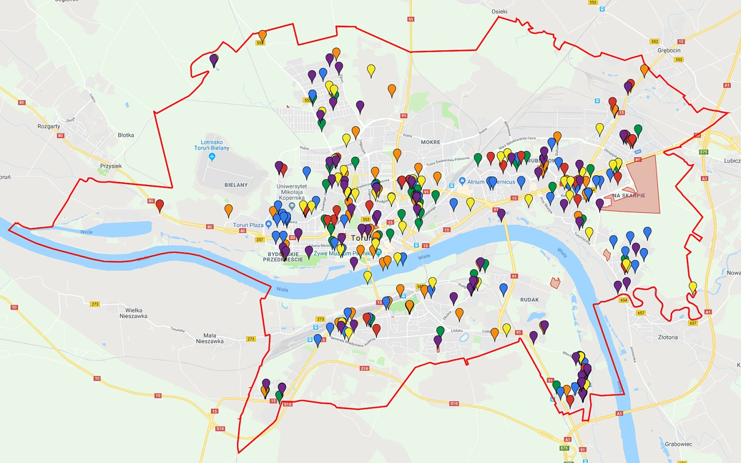
Budżet obywatelski w Toruniu, projekty z lat 2014-2022.
446
+52

Slide 29
BUDŻET OBYWATELSKI W TORUNIU NA ROK 2022
www.torun.pl/bo
4 listopada 2021

